Slide 1
Fundamentos de servidor http
Instructor:
Carlos Daniel Gomez Daza

Slide 2
Servidor HTTP
Hypertext Transfer Protocol: El Protocolo de transferencia de hipertexto es el protocolo de comunicación que permite las transferencias de información en la World Wide Web.
Intercambia de información entre cliente y servidor.
El servidor queda a la espera de alguna solicitud HTTP ejecutada por el cliente y proporciona una respuesta.
Cuando visitamos un sitio web, hacemos una solicitud GET de HTTP, y el servidor nos devuelve por ejemplo un index.html con el sitio web.
Nosotros configuraremos estas respuestas en nuestro "servidor web o servidor http" con node.j
GET
El método GET solicita una representación de un recurso específico. Las peticiones que usan el método GET sólo deben recuperar datos.
POST
El método POST se utiliza para enviar una entidad a un recurso en específico, causando a menudo un cambio en el estado o efectos secundarios en el servidor.
PUT
El modo PUT reemplaza todas las representaciones actuales del recurso de destino con la carga útil de la petición.
DELETE
El método DELETE borra un recurso en específico.
CONNECT
El método CONNECT establece un túnel hacia el servidor identificado por el recurso.

Slide 3
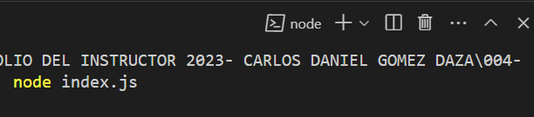

Conexion con el servidor
const http = require("http");
const server = http.createServer((req, res) => {
console.log("respuesta de la solicitud");
res.end("Te envío un saludo desde el servidor con node.js");
});
const puerto = 3000;
server.listen(puerto, () => {
console.log("Escuchando solicitud");
});

Slide 4
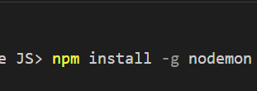
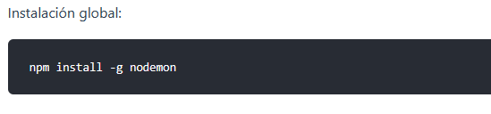
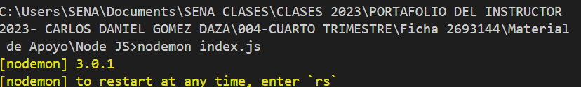
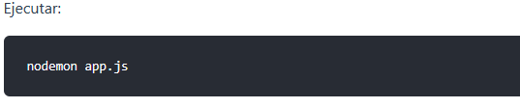

Nodemon
Esta herramienta se instala a través de npm y nos sirve para estar escuchando cambios en nuestra configuración de node.js y reinicia automáticamente el servidor.

Slide 5


